Slide 1


Instituto de Capacitación para el Trabajo del Estado de Puebla
TRABAJO EN EQUIPO
23 de Septiembre

Slide 2
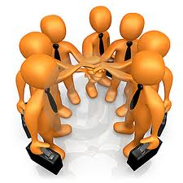
¿Qué es el trabajo en equipo?
Notes:
Tema 1

Slide 3
El significado de trabajar en equipo
Un grupo de personas que persigue un objetivo definido y están de acuerdo con él; que buscan la forma más eficiente de coordinarse para conseguirlo con la participación de todos y se ayuden entre sí.

Slide 4
El grupo es un pilar para el equipo, el trabajo es el sentido del equipo y el trabajo en equipo, es el RETO para todos.

Slide 5
El trabajo en equipo se basa en las "5 c":
Complementariedad:
Coordinación:
Comunicación:
Confianza:
Compromiso

Slide 6
Complementariedad
Cada miembro domina una parcela determinada del proyecto. Todas estos conocimientos son necesarios para sacar el trabajo adelante.

Slide 7
Coordinación
El grupo de profesionales, con un líder a la cabeza, debe actuar de forma organizada con vista a sacar el proyecto adelante.

Slide 8
El ejemplo es una orden silenciosa
Carlos del Salto

Slide 9
Gandhi
En una oportunidad, una señora recurre a Gandhi a pedirle su ayuda y le dice:
Por favor ayúdeme, mi hijo come mucho azúcar, dígale que no coma tanto azúcar que se va a enfermar.
Gandhi le dice regresen dentro de dos semanas, luego de ese periodo de tiempo vuelve la señora y Gandhi se le dice al niño que no comiese azúcar. La madre intrigada le dice a Gandhi y porque no le dijo eso hace dos semanas.
Gandhi sencillamente respondió "es que antes yo comía azúcar“
Nos enseña que debe haber concordancia entre lo que se habla y se hace, no se debe hablar o enseñar lo que no se practica. La grandeza de Gandhi fue que" Hizo lo que dijo y dijo lo que pensó”

Slide 10
Comunicación
El trabajo en equipo exige una comunicación abierta entre todos sus miembros, esencial para poder coordinar las distintas actuaciones individuales.
El equipo funciona como una maquinaria con diversos engranajes; todos deben funcionar a la perfección, si uno falla el equipo fracasa.

Slide 11
Confianza
Cada persona confía en el buen hacer del resto de sus compañeros. Esta confianza le lleva a aceptar anteponer el éxito del equipo al propio lucimiento personal.
Cada miembro trata de aportar lo mejor de si mismo, no buscando destacar entre sus compañeros sino porque confía en que estos harán lo mismo; sabe que éste es el único modo de que el equipo pueda lograr su objetivo.
Notes:
Por ejemplo, en una operación de transplante todos los especialistas que intervienen lo hacen buscando el éxito de la operación. El cirujano no busca su lucimiento personal sino el buen hacer del equipo. Además, si la operación fracasa poco va a valer que su actuación particular haya sido exitosa.

Slide 12
Compromiso
Cada miembro se compromete a aportar lo mejor de si mismo, a poner todo su empeño en sacar el trabajo adelante.
La organización (empresa, universidad, hospital, etc.) asigna a un equipo la realización de un proyecto determinado: El equipo recibe un cometido determinado, pero suele disponer de autonomía para planificarse, para estructurar el trabajo.

Slide 13
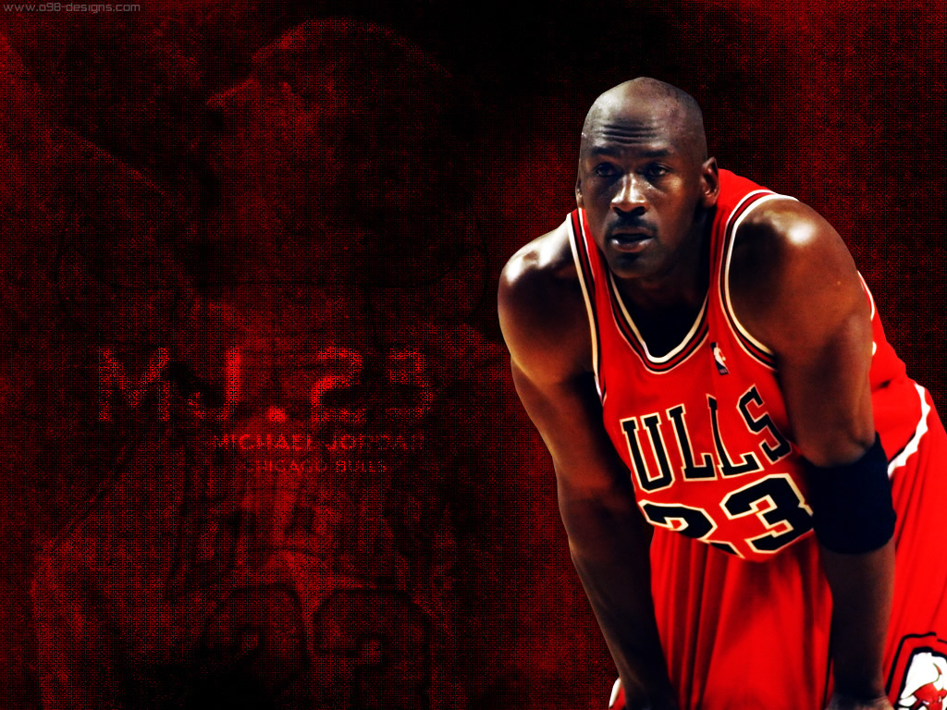
Michael Jordan
Los juegos se ganan con talento, pero los campeonatos se ganan con trabajo en equipo y con inteligencia

Slide 14
Liderazgo
Si sus palabras no están bien respaldadas por un buen rendimiento y el trabajo duro, no sirve de nada.

Slide 15
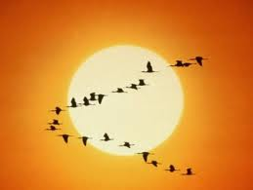
Roles dentro del equipo
Dentro de un equipo de trabajo es fácil encontrar unos roles muy característicos, algunos positivos para el desempeño del equipo, mientras que otros pueden resultar muy negativos.
Notes:
Tema 4

Slide 16
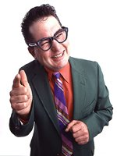
La persona positiva:
Empuja hacia delante, busca el éxito del equipo y se involucra decididamente en el proyecto; contagia su entusiasmo al resto de los compañeros.
Notes:
Es importante reconocer públicamente su labor, buscando que cunda su ejemplo.

Slide 17
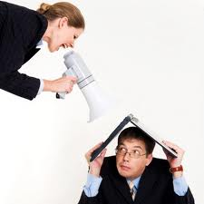
El crítico
Es una persona destructiva, todo le parece mal pero no aporta soluciones; los compañeros son unos inútiles a diferencia de él que es perfecto. Es una persona que deteriora el ambiente de trabajo.
Notes:
Si sobrepasa cierto límite el jefe tendrá que darle un toque de atención.
Es importante saber de manejar esta situación

Slide 18
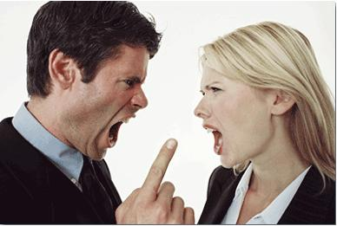
El discutidor
No está de acuerdo con nada, siempre defiende otra tesis. Es una persona pesada pero sin ánimo destructivo, a diferencia del anterior. Es un inconformista permanente y aunque busca el bien del equipo sólo consigue sacar a la gente de quicio.
Notes:
Hay que animarle a que piense en positivo, a que aporte soluciones prácticas.

Slide 19

El bocazas
Nunca está callado, discute aunque no entienda del tema, dificulta y alarga las reuniones, interrumpe permanentemente, impide que la gente se centre en la tarea.
Notes:
En las reuniones no se pueden tolerar sus interrupciones. Si hace falta se le llamará al orden.

Slide 20
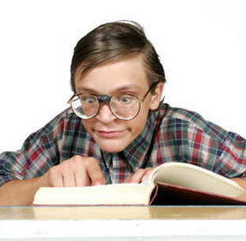
El listillo
El lo sabe todo y de hecho suele tener un nivel de preparación por encima de la media, si bien un tipo de conocimiento muy superficial, muy poco sólido . A veces sus aportaciones resultan oportunas, pero la mayoría de las veces resultan insufribles.
Notes:
Habrá que animarle a que profundice en algunas de sus consideraciones válidas.

Slide 21
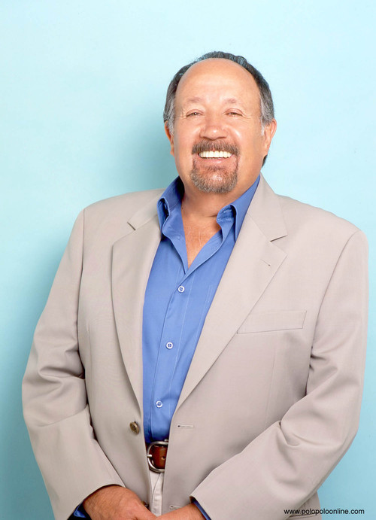
El pícaro
Se aprovecha del resto de los compañeros, pero lo hace de manera sutil, por lo que sus compañeros apenas se percatan. Su aportación al equipo es nula y suele terminar deteriorando el ambiente de trabajo.

Slide 22
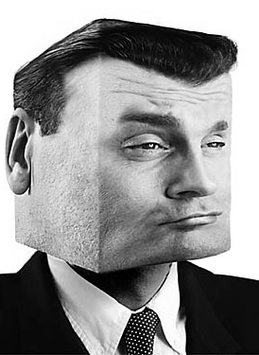
El cuadriculado
Tiene unos esquemas mentales muy consolidados de los que resulta muy difícil moverle. No dispone de la flexibilidad necesaria para aceptar o al menos considerar otros planteamientos.

Slide 23
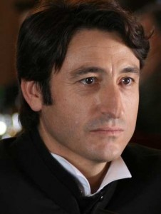
El reservado:
Le cuesta participar o simplemente no participa y en muchos casos a pesar de dominar la materia. Necesita un primer empujón del resto de sus compañeros, especialmente del jefe, para lanzarse.
Notes:
Hay que animarle desde un principio a que participe en los debates.
Si consigue romper esa barrera inicial puede ser un gran activo para el equipo, si no su aportación será muy reducida.

Slide 24
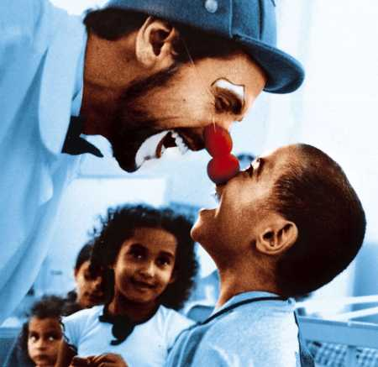
El gracioso
El que nunca puede faltar en los equipos. Sus aportaciones profesionales suelen ser muy discretas pero en cambio cumple un papel fundamental: relaja el ambiente, quita tensión.
Notes:
crea una atmósfera más cálida, lo que puede contribuir a una mayor cohesión del equipo. A veces puede llegar a ser un poco molesto para algunos participantes

Slide 25
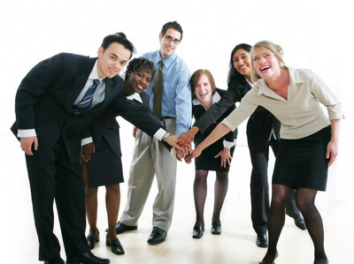
El organizador.
Es clave dentro del equipo, siempre preocupado porque las cosas funcionen, que se vaya avanzando, que se vayan superando las dificultades, que no se pierda el tiempo.
Notes:
Contar con él, consultarle, realzar su papel (es un auténtico activo para el equipo).

Slide 26
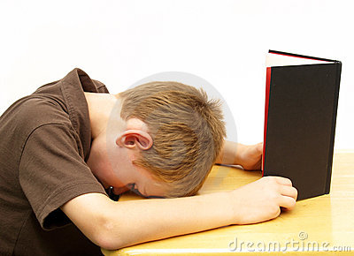
El subempleado
Tiene asignado unos cometidos muy por debajo de sus capacidades. Termina por aburrirse y perder interés.
Notes:
Hay que buscarle nuevas responsabilidades. Son personas valiosas que no hay que dejar marchar.

Slide 27
El incompetente
Justo lo opuesto del anterior; los cometidos asignados superan claramente sus capacidades. Por no reconocer sus limitaciones irá asumiendo nuevas responsabilidades que no sabrá atender, lo que terminara generando ineficiencias.

Slide 28
Características del miembro ideal de un equipo de trabajo
Espíritu de equipo: debe dejar atrás su individualismo (algo que no resulta fácil) y anteponer el interés del equipo.
Colaborador
Respetuoso
Buen carácter
Leal:
Asume responsabilidades
Trabajador
Inconformista

Slide 29
Muchas gracias

